Slide 1

释 疑 解 难
1.计算 n 元排列的逆序数常用的方法有哪些?
答 常用的方法有:
（1）分别算出排在1,2,··· ,n-1,n 前面比它大
的元素个数之和, 即分别算出 1,2,··· ,n-1,n 这 n
个元素的逆序数, 这 n 个元素的逆序数之和即为
所求排列的逆序数.

Slide 2
（2）分别算出排列中每个元素前面比它大的
元素个数之和,即算出排列中每个元素的逆序数,
它们之和即为所求排列的逆序数.

Slide 3
（3）如果在不要求计算排列的逆序数而只要
求讨论排列的奇偶性时，则可以利用对换，将所
给排列 p₁p₂ ···p_{n} 变成自然排列 12 ··· n , 根据对换次
数的奇偶性来确定所给排列的奇偶性. 如排列
523146879 , 对换1 与 5 , 得 123546879 , 再对换 4
与 5 , 得 123456879 ,再对换 7 与 8 , 得 123456789 .
共对换 三次, 故所给排列为奇排列.

Slide 4
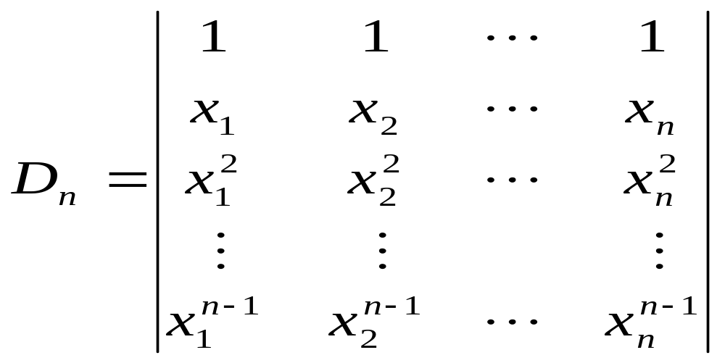
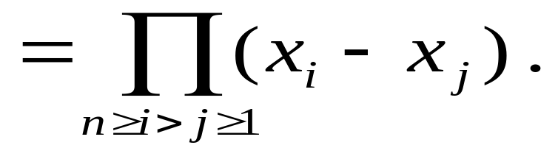
2. 行列式有哪些常用公式?
答 常用公式有: （1）范德蒙德行列式, 即

Slide 5
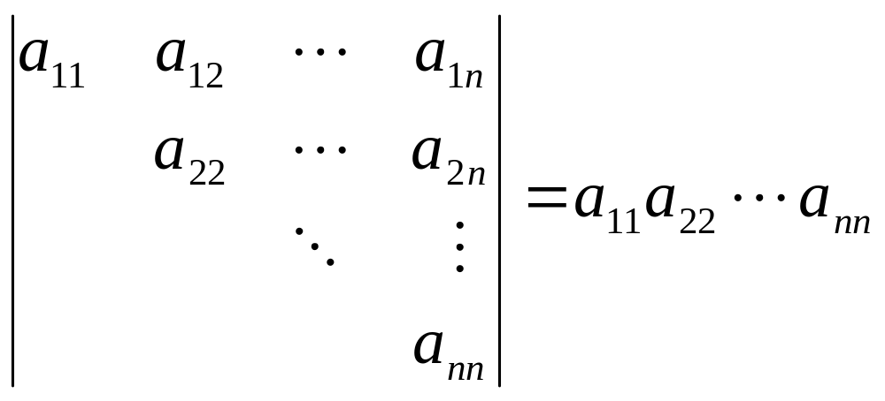
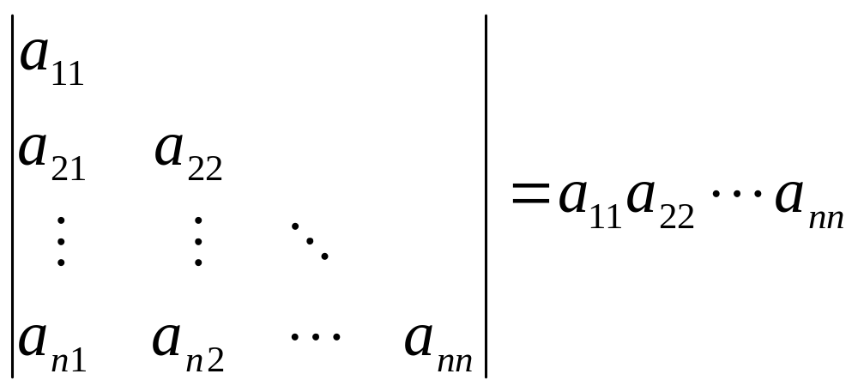
（2）三角形行列式, 即
(上三角形)，
(下三角形)，

Slide 6
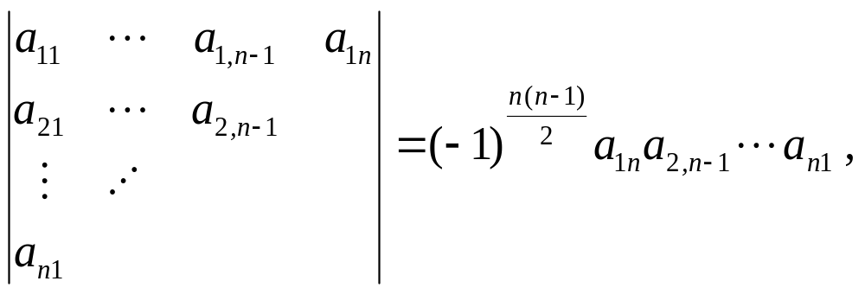
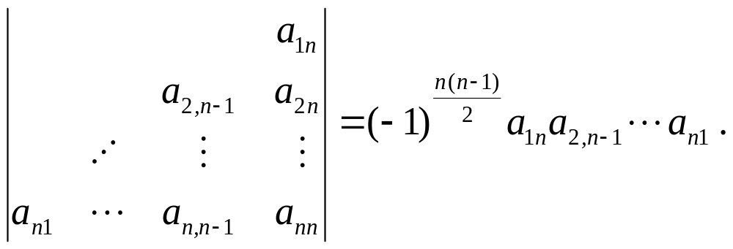

Slide 7
3. 计算行列式的方法有哪些?
答 计算行列式的方法通常有:
（1）依定义计算行列式.
（2）用对角线法计算行列式,它只适用于二阶和
三阶行列式.
（3）利用一些简单的、已知的行列式来计算行列
式．例如，利用三角形行列式；一行（列）全为零的
行列式；两行（列）成比例的行列式；范德蒙德行列
式等．

Slide 8
（４）利用行列式的性质对行列式进行变形，变成
已知的或容易计算的行列式．
（５）利用按行（列）展开的性质对行列式进行降
阶来计算行列式．
（６）用数学归纳法计算行列式．
（７）综合运用上述各种方法来计算行列式．
其中 （３）、（４）、（５）、（６）、（７）最常
用．

Slide 9
４．二阶和三阶行列式的计算可按对角线法
则进行，为什么 n（n＞３）阶行列式没有类似
的法则？
答 对于四阶行列式，如果按对角线法则，那么
只能写出八项，然而依定义，四阶行列式共有4！= 24
项，另外，这样写出的项的符号也不一定正确．因此，
在计算n（n＞３）阶行列式时，不能再用对角线法则．

Slide 10
５．计算行列式时利用行列式的性质很
重要，试进一步加以说明．
答 计算行列式应根据具体情况具体分析，但总的
原则是利用行列式的性质将所给行列式化成简单的、已
知的或容易计算的行列式．下面列举几个常用的情况．
（１）将行列式各行（列）分别乘以一个数
统统加到某一行（列）上去．比如爪形行列式：

Slide 11
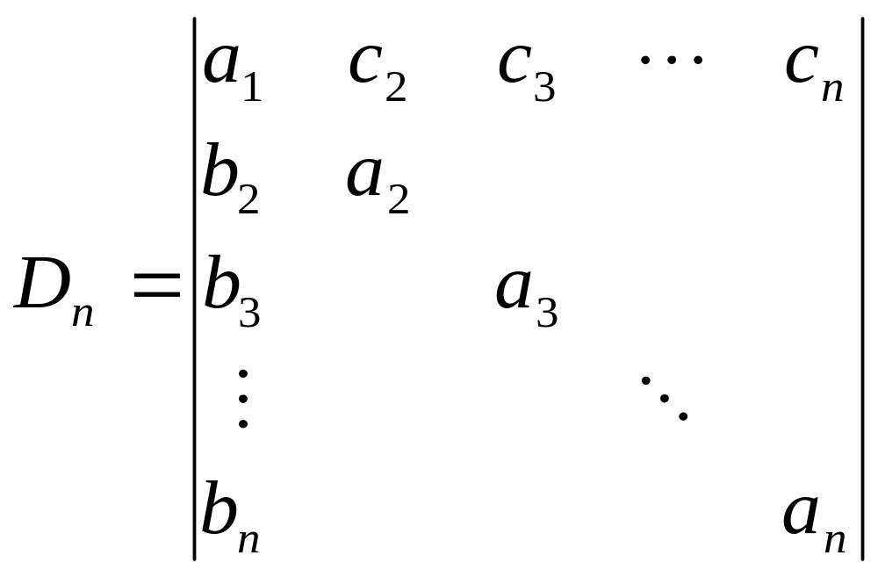
爪形行列式
(a_{i} ≠ 0,i=2,3, ··· ,n) .
将第 i 列的 (-b_{i}/a_{i})倍 (i = 2, 3, ··· , n) 统统加
到第１列，得

Slide 12
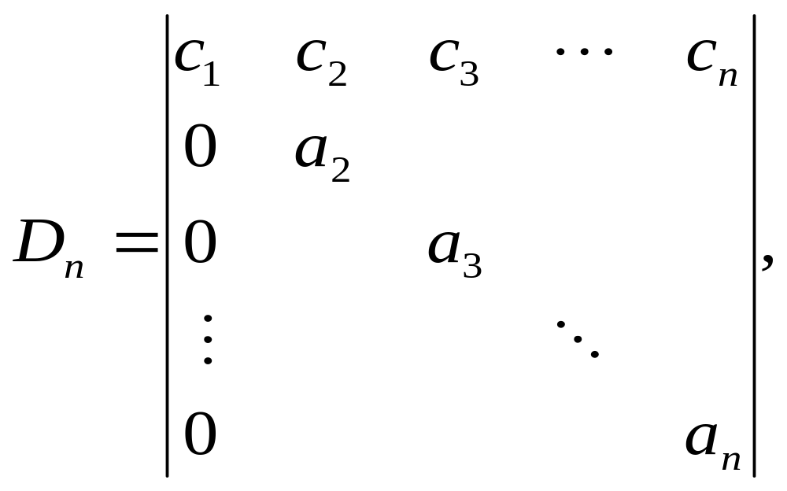
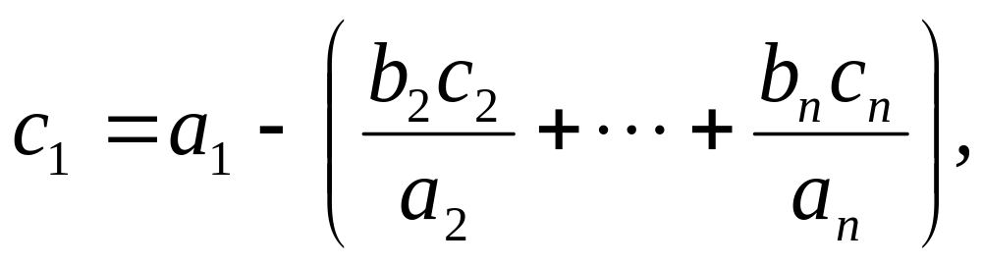
已化为三
角形行列式
其中
所以 D_{n} = c₁a₂ ··· a_{n} .

Slide 13
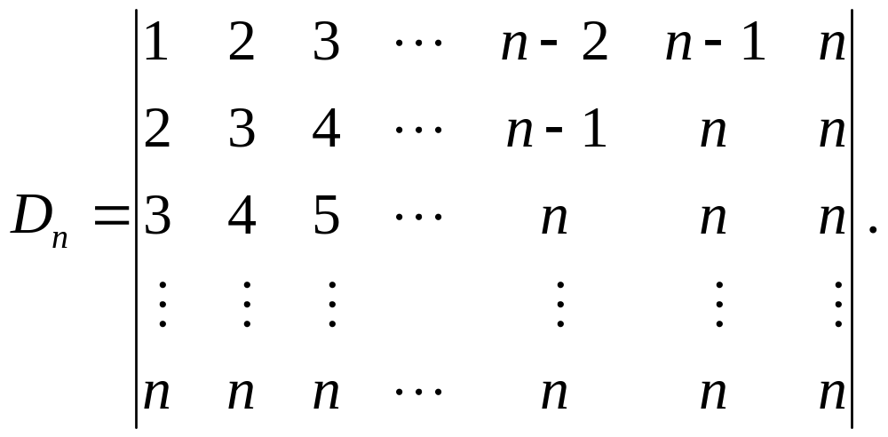
（2）逐行（列）相加减. 比如计算
从第 n-1 行直到第 1 行, 每一行乘以 -1 加
到下一行,得

Slide 14
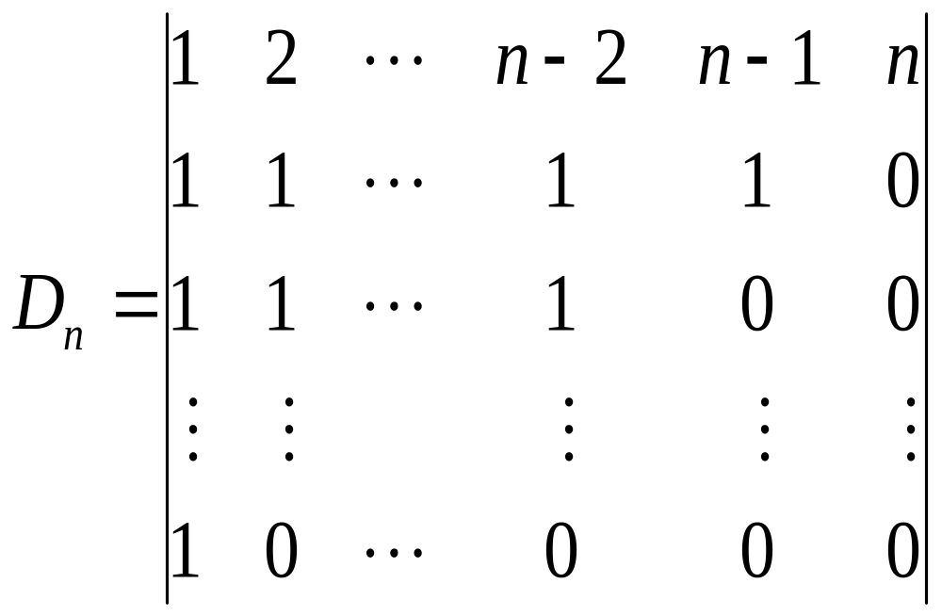
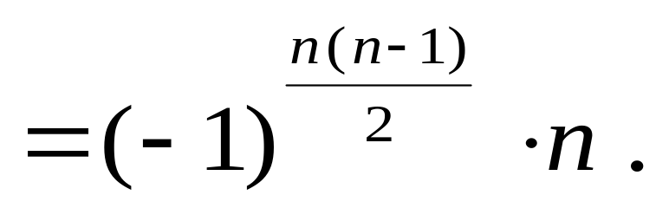
次对角线以下
的元素全为零

Slide 15
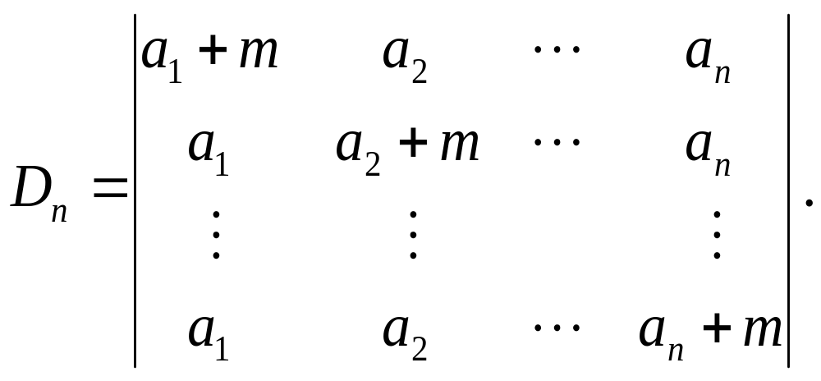
（3）加边法. 此法大多适用于某一行（列）
有一个相同的字母. 比如计算

Slide 16
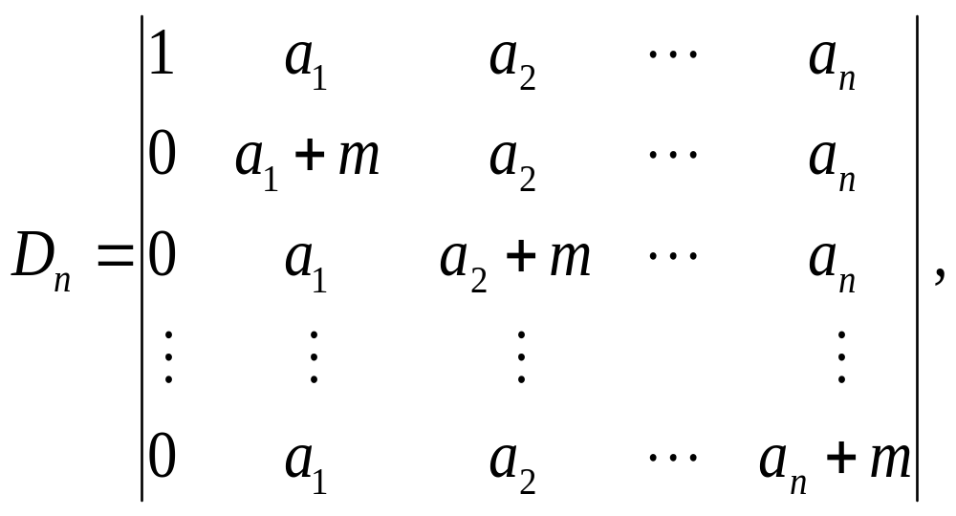
添加一行一列, 得

Slide 17
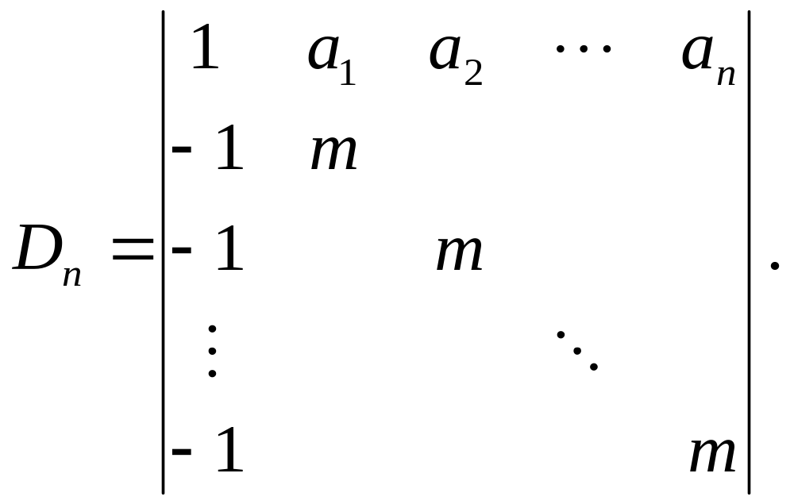
将第1行的 -1 倍加到其他各行, 得爪形行列式

Slide 18
由爪形行列式的结果知,
当 m = 0 时, D_{n} = 0 ;
当 m ≠ 0 时,
D_{n} = m^{n-2} (m + a₁ + a₂ + ··· + a_{n}) .
（4）将某一行（列）的倍数分别加到其他行
（列）.这一步骤前面已经用过，不再举例.
（5）按某一行（列）展开. 比如计算

Slide 19
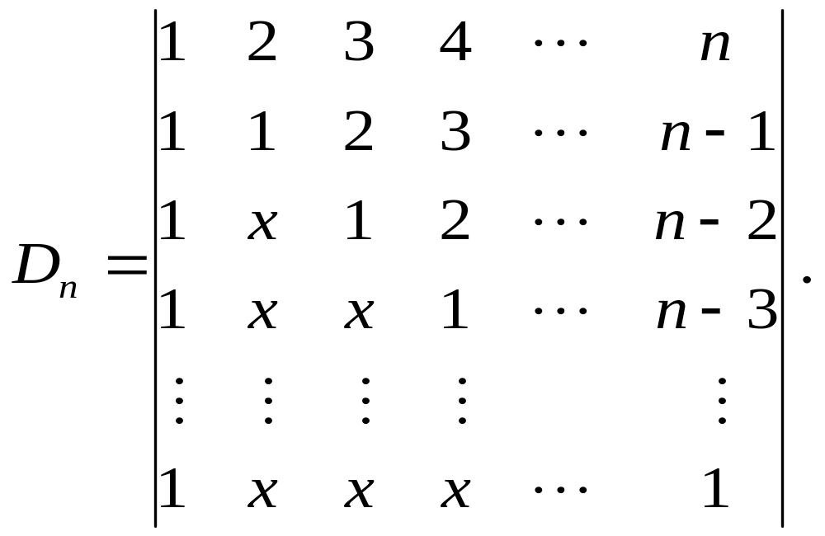

Slide 20
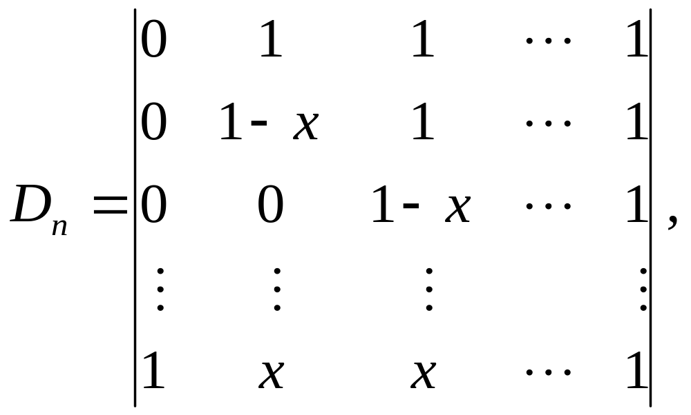
从第2行开始, 每行乘以 -1 加到上一行, 得

Slide 21
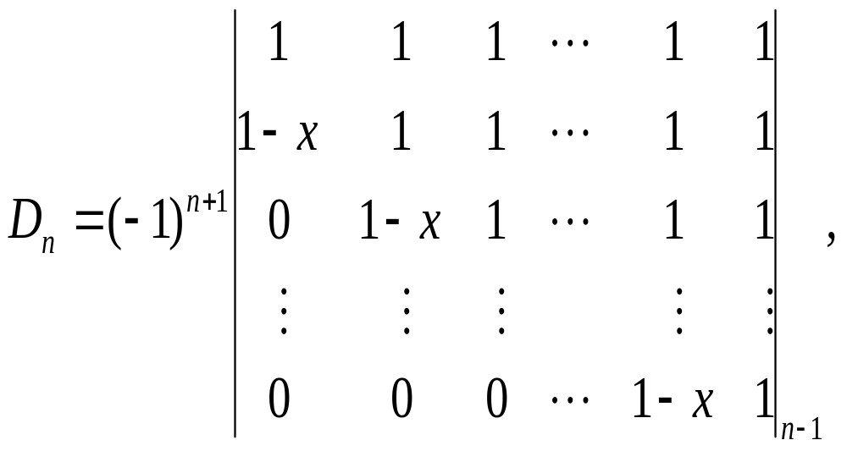
按第1列展开, 得

Slide 22
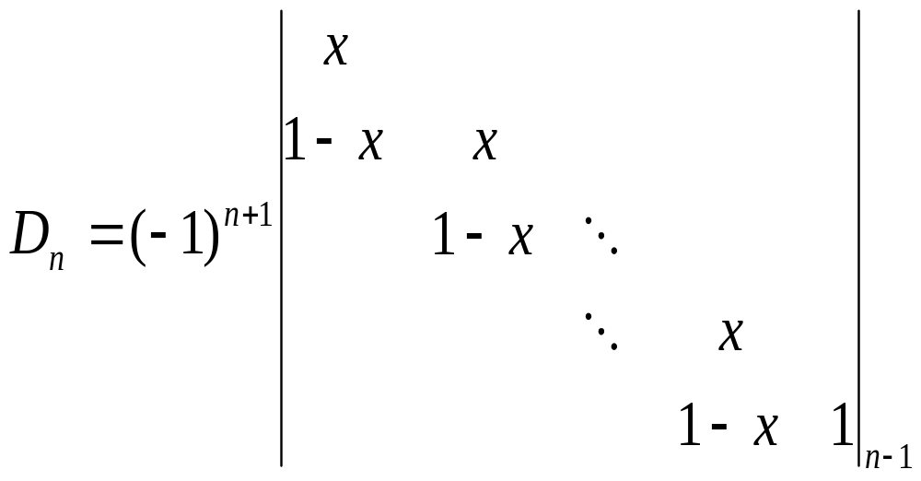
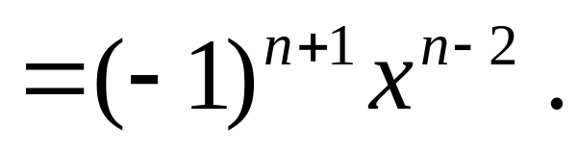
再从第2行开始, 每行乘以 -1 加到上一行, 得

